Slide 1
Учёт расходов семьи
₽
Учебный проект: приложение для семейного бюджета
Группа исп 31-9 · 21.10.2026
Notes:
Представьте команду и тему. Приложение для учёта семейных доходов и расходов: WinForms, .NET 8, SQLite.

Slide 2
Команда и роли
1
2
3
4
Тимлид / разработчик
GitHub Master
Диаграммы
Документация / презентация
Галичанин Денис
Столбов Лев
Ильиных Илья
Русских Роман
Организация работы команды и разработка приложения
Работа с GitHub и контроль изменений проекта
Создание диаграмм и помощь с документами
Подготовка документации и презентации
Notes:
Назовите роли и покажите вклад каждого участника по истории Git: коммиты и pull request.

Slide 3
Проблема и цель
Проблема
Цель
Семейные расходы легко забыть или записать неправильно. Поэтому трудно понять, на что уходит больше всего денег.
Мы разработали приложение, в котором можно записывать доходы и расходы, задавать лимиты и смотреть отчёты.
Access
.NET
База данных
Framework
Notes:
Коротко опишите проблему, затем цель. Цифры внизу: четыре проекта в решении, четыре таблицы, двадцать пять автотестов.

Slide 4
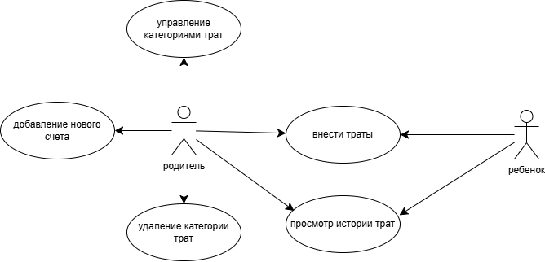
Варианты использования
Пользователь приложения — член семьи.
Основные сценарии: операции, справочники, лимиты, отчёты и экспорт.
Проверка данных вынесена в include.
Notes:
Расскажите про актора и девять вариантов использования. Include: проверка данных при добавлении и правке. Extend: показ превышения лимита.

Slide 5
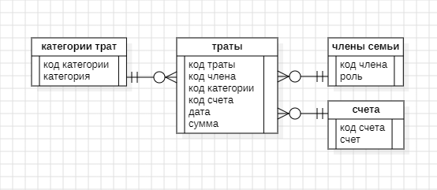
Модель данных (ER)
В базе Access хранятся записи о доходах и расходах, участниках, категориях и лимитах. Связи между таблицами помогают хранить данные согласованно.
Notes:
Четыре таблицы. Внешние ключи защищают данные: нельзя удалить участника или категорию, по которым есть операции.

Slide 6
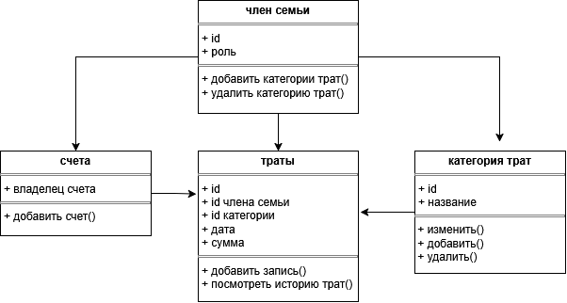
Архитектура и классы
Приложение состоит из интерфейса, обработки данных и базы Microsoft Access. Такое разделение помогает проще разбираться в программе и вносить изменения.
Notes:
Слои: UI (WinForms), Data (SQLite и репозиторий), Core (модели, расчёты, проверки). Зависимости идут только вниз.

Slide 7
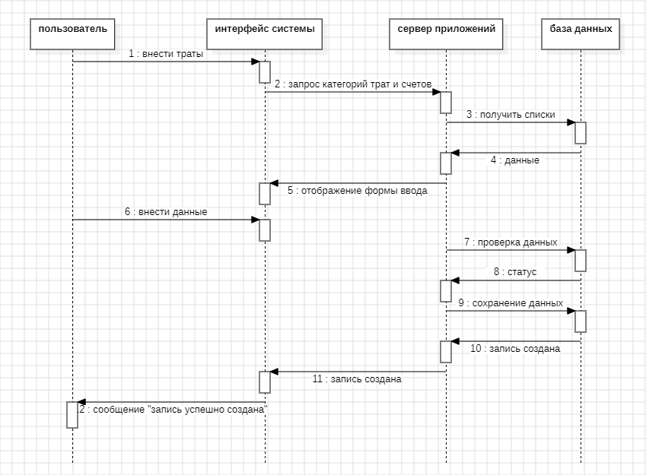
Добавление операции
При добавлении записи пользователь заполняет форму. Программа проверяет данные, сохраняет запись в Access и показывает её в общем списке.
Notes:
Пройдите по шагам сверху вниз: открытие формы, загрузка справочников, проверка, сохранение в SQLite, обновление таблицы.

Slide 8
Живая демонстрация
1
2
3
4
5
6
Добавить расход
Изменить запись
Фильтр по участнику
Задать лимит
Показать превышение
Годовой отчёт
Во время защиты покажем приложение в работе: добавим записи, применим фильтр и откроем отчёт. Лучше демонстрировать реальные действия, а не только скриншоты.
Notes:
Сценарий демо: добавить расход на продукты, добавить зарплату, отфильтровать по участнику, задать лимит на продукты, показать превышение в окне «Бюджеты», открыть годовой отчёт.

Slide 9
Visual Studio и Git
Возможности Visual Studio
Командная работа в Git
Приложение создано в Visual Studio
Используется .NET Framework
Данные хранятся в Microsoft Access
Отладчик помогает находить ошибки
Git хранит историю изменений
Коммиты показывают вклад участников
Ветки помогают работать над функциями отдельно
README содержит описание и запуск проекта
Notes:
Покажите окна Visual Studio: Solution Explorer, Git Changes, Test Explorer. В GitHub или Azure DevOps откройте историю коммитов и закрытые pull request.

Slide 10
Трудности и решения
Ошибки в коде при разработке
Проверяли код в Visual Studio, находили ошибки с помощью отладчика и исправляли их
→
Не совпадала разрядность драйвера Access Database Engine и приложения (ошибка подключения к базе при запуске).
Установили и настроили нужные 64-разрядные компоненты, чтобы приложение корректно запускалось
→
Конфликт слияния в главной форме: два участника одновременно правили интерфейс.
Конфликт разобрали вместе в Visual Studio, оставили обе правки; затем разделили формы между разработчиками.
→
Notes:
Расскажите честно: что мешало и как решили. Добавьте проблемы из вашей работы с Git, например конфликты слияния.

Slide 11
Что улучшили бы
Добавить поиск по записям и категориям
Добавить импорт данных из файла
1
2
Добавить повторяющиеся платежи, например за коммунальные услуги
Добавить больше графиков и выгрузку отчётов в Excel
3
4
Notes:
Назовите, что не успели и что стоило бы сделать дальше.

Slide 12
Репозиторий и документы
GitHub
README.md: описание, стек, запуск, роли
Папка docs: диаграммы, отчёт, руководство, презентация
Тесты: Test Explorer в Visual Studio
Спасибо за внимание
Notes:
Покажите ссылку на репозиторий и ответьте на вопросы.

